Slide 1
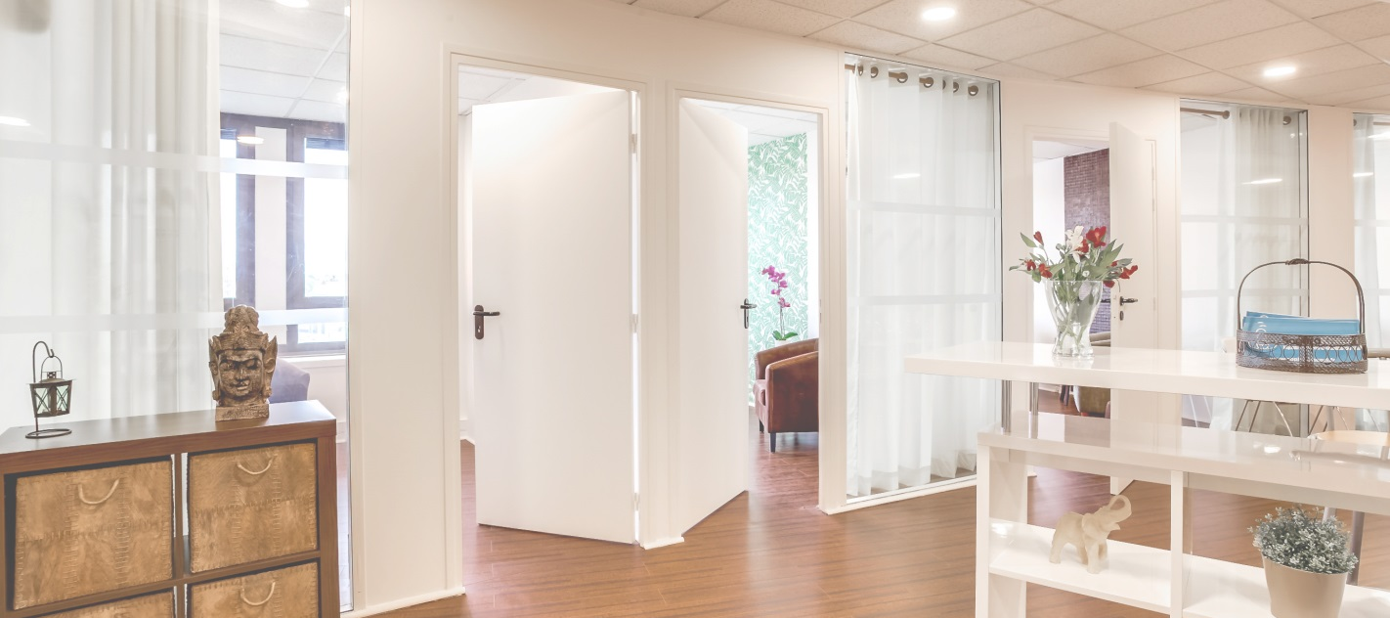

Chèque Cadeau
Bien-Etre
01 84 25 22 87
www.kheprisante.fr
Pour
De la part de
Signature autorisée
Montant
Expire le 30-06-2018
30
60
80
120
(règlement voir au dos)
Portes Ouvertes samedi 02-11-2017 Exposition Vente pierres semi-précieuses

Slide 2
Massages énergétiques, aroma, naturo, réflexologie, sophrologie, shiatsu, conseil en image, mindfulness (méditation de pleine conscience), sevrage tabagique, manger moins et mieux,
Doudou Zen, lunettes de relaxation, pierres semi-précieuses de litothérapie…
Autant d’idées cadeaux à offrir pour les êtres chers qui vous entourent
Et que 2018 vous soit douce
Règlement en ligne sur www.kheprisante.fr ou par chèque à l’accueil du Centre
188 Grande Rue Charles de Gaulle, 4ème étage - 94130 Nogent-sur-Marne
(face Gare RER E Nogent le Perreux)

